Slide 1
MODELAGEM E PREPARAÇÃO DE DADOS PARA APRENDIZADO DE MÁQUINA
Luis Enrique Zárate

Slide 2
Exemplo Prático e Desafio
Uso do ambiente Knime
Parte 1

Slide 3



TÍTULO – Exemplo Prático e Desafio
Exemplo Prático e Desafio: Construção de um modelo de aprendizado para descrever o perfil dos indivíduos que sofrem com a doença do “Colesterol Alto”.
Objetivo: Aplicar os conceitos de modelagem e preparação de dados para obtenção da base de dados aplicada para descrição do perfil de pessoas que sofrem com “Colesterol Alto”.
https://www.knime.com/
https://www.ibge.gov.br/
licap.icei.pucminas.br

Slide 4
Base de dados
Origem dos dados: Base de Dados sobre Pesquisa Nacional de Saúde - PNS 2013: percepção do estado de saúde, estilos de vida e doenças crônicas.
Instituto Brasileiro de Geografia e Estatística
- A base de dados original pode ser encontrada no seguinte endereço:
https://www.ibge.gov.br/estatisticas/sociais/saude/9160-pesquisa-nacional-de-saude.html?=&t=microdados
- O dicionário de dados pode ser encontrado em:
https://www.ibge.gov.br/estatisticas/downloads-estatisticas.html?caminho=PNS/2013/Microdados/Documentacao
- Informações referente ao estudo está disponível na biblioteca nacional do IBGE, pode ser acessado no seguinte endereço: https://biblioteca.ibge.gov.br/visualizacao/livros/liv94074.pdf

Slide 5
Módulos de informação da base de dados
Identificação do questionário
Informações do domicílio (A)
Visitas domiciliares de equipes de saúde (B)
Características gerais dos moradores (C)
Características de educação dos moradores (D)
Informações de trabalho dos moradores (E)
Rendimentos domiciliares (F)
Pessoas com deficiências (G)
Cobertura de Plano de saúde (I)
Utilização de serviços de saúde (J)
Saúde dos indivíduos com mais de 60 anos (K)
Informações de crianças com menos de 2 anos (L)
Características do trabalho (M)
Percepção do estado de saúde (N)
Acidentes e violências (O)
Estilos de vida (P)
Doenças crônicas (Q)
Saúde da mulher (R)
Atendimento pré-natal (S)
Saúde bucal (U)
Atendimentos médicos (X)
Informações clínicas (W)

Slide 6
Detalhamento da base de dados
Dataset original: Atributos = 942, Registros = 205546
A partir da base de dados original foi extraído um dataset contendo registros de pessoas diagnosticadas com “Colesterol Alto”, e para contrapor ao modelo a ser criado, foi inserida a mesma quantidade de registros de pessoas que não sofrem da doença do “Colesterol Alto”. O total de registros é de 14599.

Slide 7
Procedimentos adotados para Descoberta de conhecimento
Construir um mapa conceitual para o problema de domínio considerado. Utilizar conhecimento tácito e explícito.
Selecionar conceitualmente os atributos mais relevantes da base de dados de acordo ao mapa conceitual, previamente construído. Como resultado deste processo será gerado um conjunto de dados para iniciar o pré-processamento do conjunto de dados.
Realizar uma análise exploratória prévia acerca do número de casos (Colesterol alto) por estado brasileiro e regiões do Brasil. O objetivo é tomar decisão se o modelo vai ser construído a nível brasil, região ou estado.

Slide 8
Procedimentos adotados – Método PICTOREA
Realizar uma análise estatística descritiva (médias, medianas, desvio padrão, moda, histogramas, etc) dos atributos que compõem o conjunto de dados “alvo” do estudo. O objetivo desta etapa é explorar o conjunto de dados.
Aplicar uma observação univariada para detectear registros com inconsistências. Tomar decisão acerca da eliminação ou não desses registros e/ou atributos.
Aplicar uma análise acerca da presença de dados vazíos e ausentes. Avaliar a possibilidade de fusão de atributos de forma a diminuir a presença desses dados.
Propor e aplicar estratégia univariada para análise de outliers. Eliminar registros ou atributos contendo outliers.

Slide 9
Procedimentos adotados – Método PICTOREA
Aplicar estratégias univariadas para seleção de atributos. Sugere-se avaliar o poder discriminativo de cada atributo para separação de classes, se o problema escolhido for de classificação.
Avaliar a posibilidade da discretização de atributos para aplicação de algoritmos de classificação ou clusterização. É sugerido que na presença de dados mixtos se opte por discretizar os dados numéricos, obtendo dados categóricos.
Realizar uma avaliação final descrevendo as restrições adotadas durante o processo de preparação do conjunto de dados. Avaliar a representatividade do conjunto. Colocar restrições ao modelo caso houver necessidade.

Slide 10
Procedimentos adotados – Método PICTOREA
Aplicar técnica de aprendizado de máquina para construção dos modelos de aprendizado.
Validar e avaliar o modelo.

Slide 11
Observações:
A experiência prática mostra que diversas bases de dados, inclusive dentro no mesmo domínio de problema, demandam novas estratégias e procedimentos. A meta sempre deve ser a obtenção de um conjunto de dados relevante ao problema, de forma a aumentar a representatividade e confiabilidade do modelo.
É importante enfatizar que os modelos são construídos a partir de uma amostra de dados. Daí sua capacidade de generalização não é totalmente garantida.

Slide 12
Exemplo Prático e Desafio
Uso do ambiente Knime
Parte 2

Slide 13
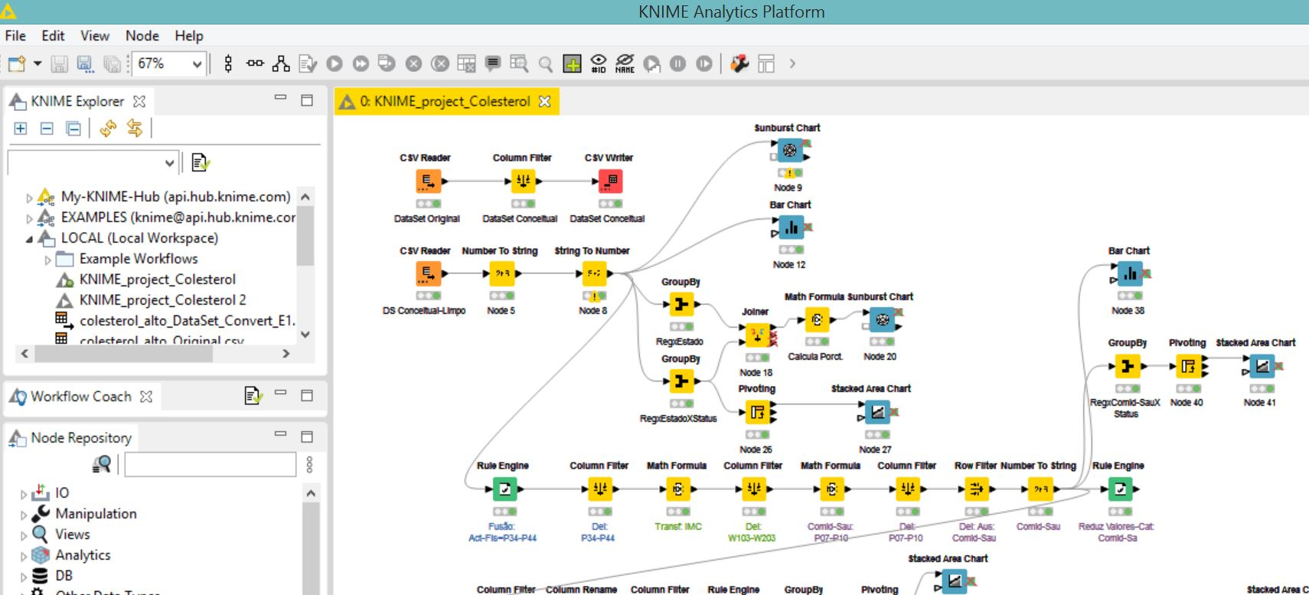
O KNIME (Konstanz Information Miner), é uma plataforma de código aberto para análise de dados, construção de relatórios e integração de dados. O KNIME integra componentes para acesso de dados de diferentes fontes, técnicas de aprendizado de máquina e mineração de dados.
O KNIME permite a construção de processos como Workflows.
https://www.knime.com
Universität Konstanz, Alemanha, 2004

Slide 14
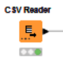
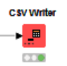
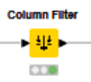
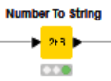
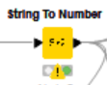
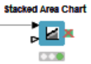
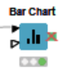
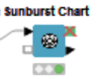
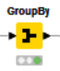
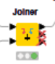
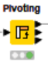
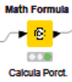
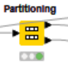
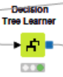
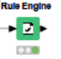
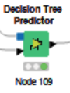
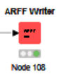
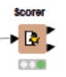
Componentes KNIME utilizados no presente exercício

Slide 15
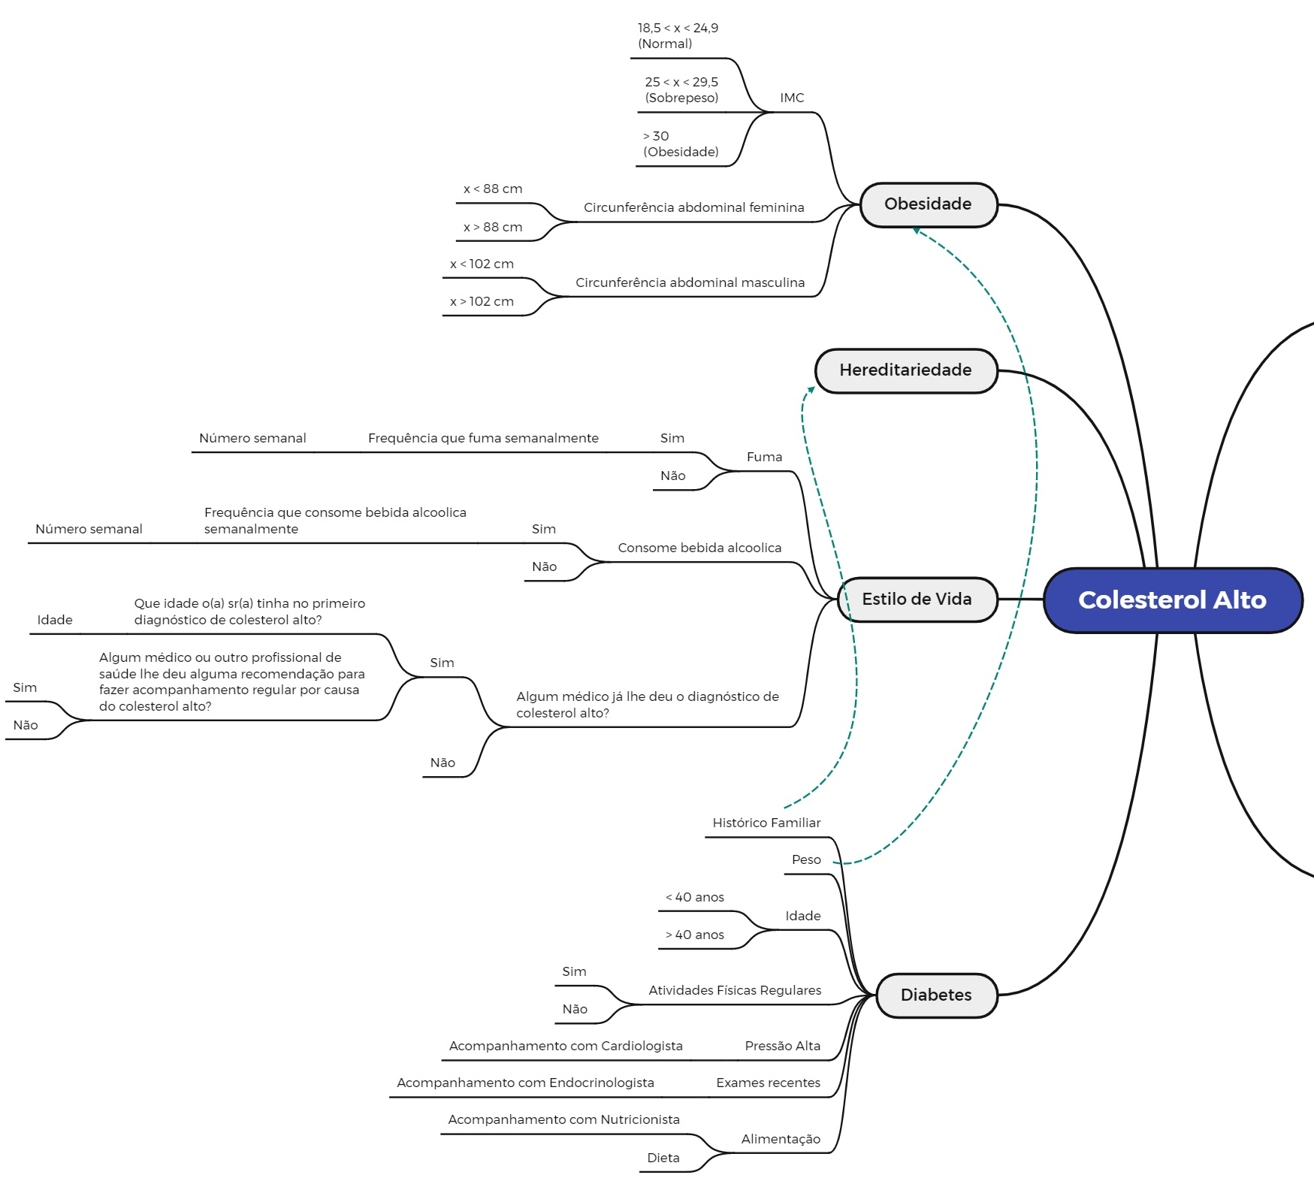
Início do Processo – Modelagem conceitual

Slide 16
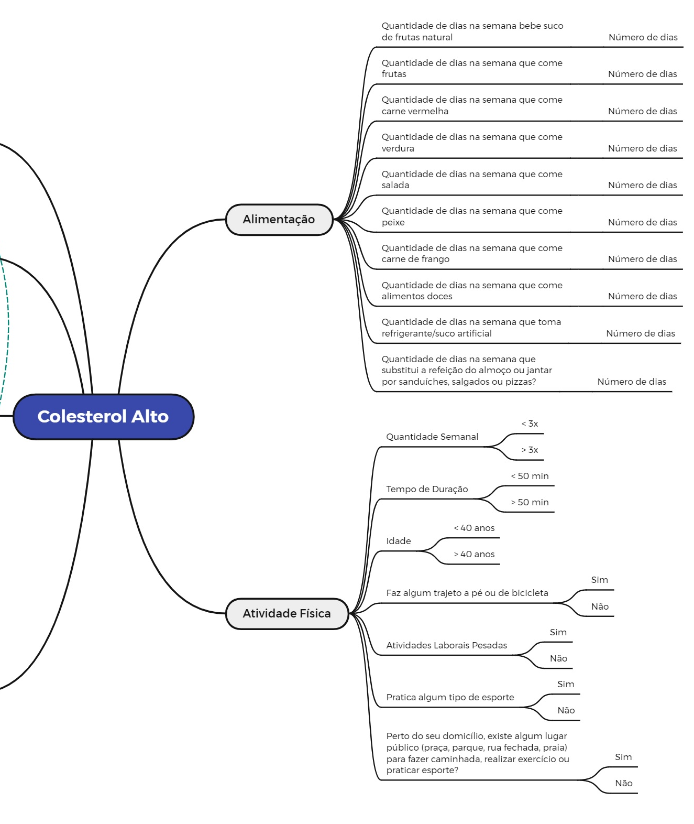
Início do Processo – Modelagem conceitual

Slide 17
Selecionar conceitualmente os atributos relacionadas com o Mapa Conceitual – Total 91 atributos
C006 | P012 | P021 | P034 | P03903 | P04401 | P05402 | P05408 | P05416 | Q061 | W00203
C00702 | P013 | P022 | P035 | P040 | P04403 | P05401 | P05409 | P05417 | Q06201 | W00303
C00703 | P015 | P025 | P03701 | P04101 | P04404 | P05402 | P05410 | P05418 | Q06202 | W00203
P007 | P016 | P026 | P03702 | P04102 | P050 | P05403 | P05411 | P05419 | Q06203 | V001
P008 | P017 | P02601 | P038 | P042 | P051 | P05404 | P05412 | P05421 | Q06204
P009 | P018 | P027 | P039 | P04301 | P052 | P05405 | P05413 | P05422 | Q06205
P010 | P019 | P028 | P03901 | P04302 | P053 | P05406 | P05414 | P058 | Q06206
P011 | P020 | P029 | P03902 | P044 | P05401 | P05407 | P05415 | Q060 | W00103
V001: Estado UF
Q060: Diagnóstico clínico para Colesterol Alto

Slide 18
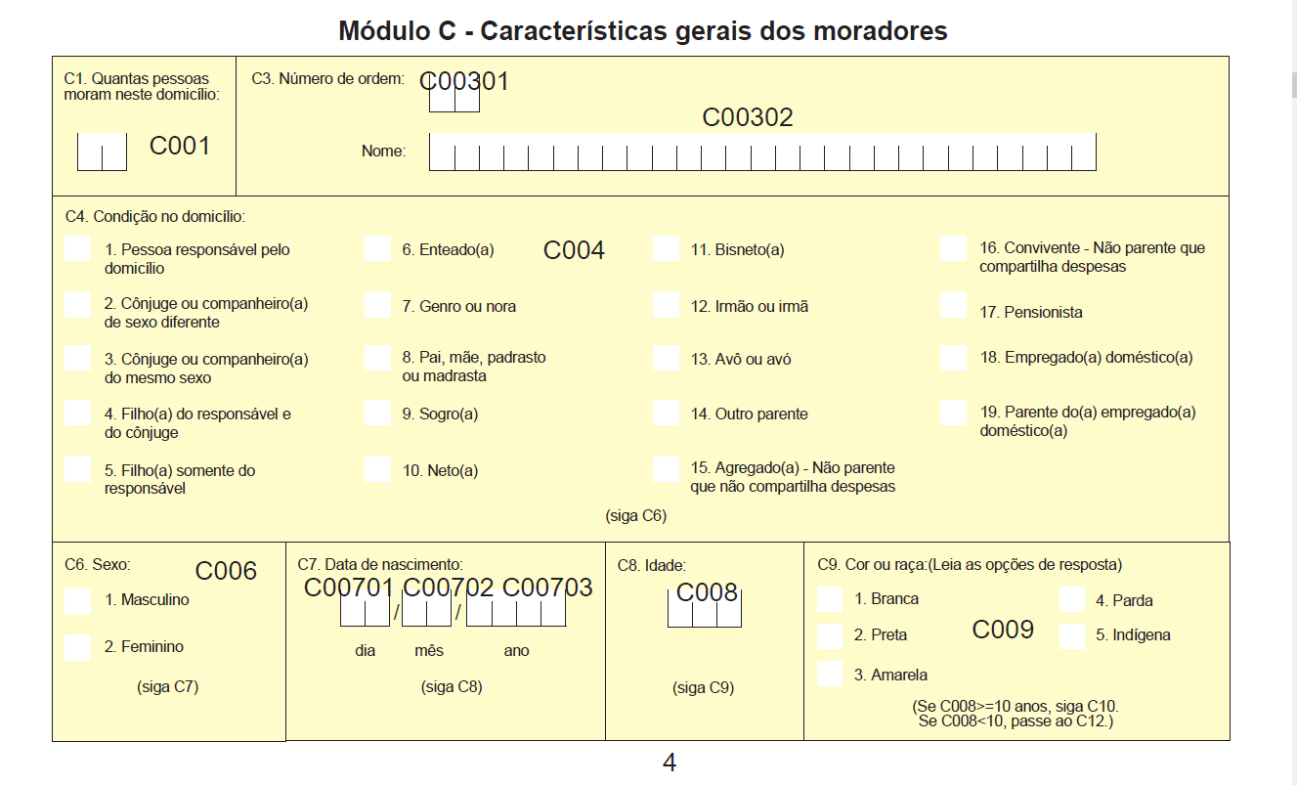

Slide 19
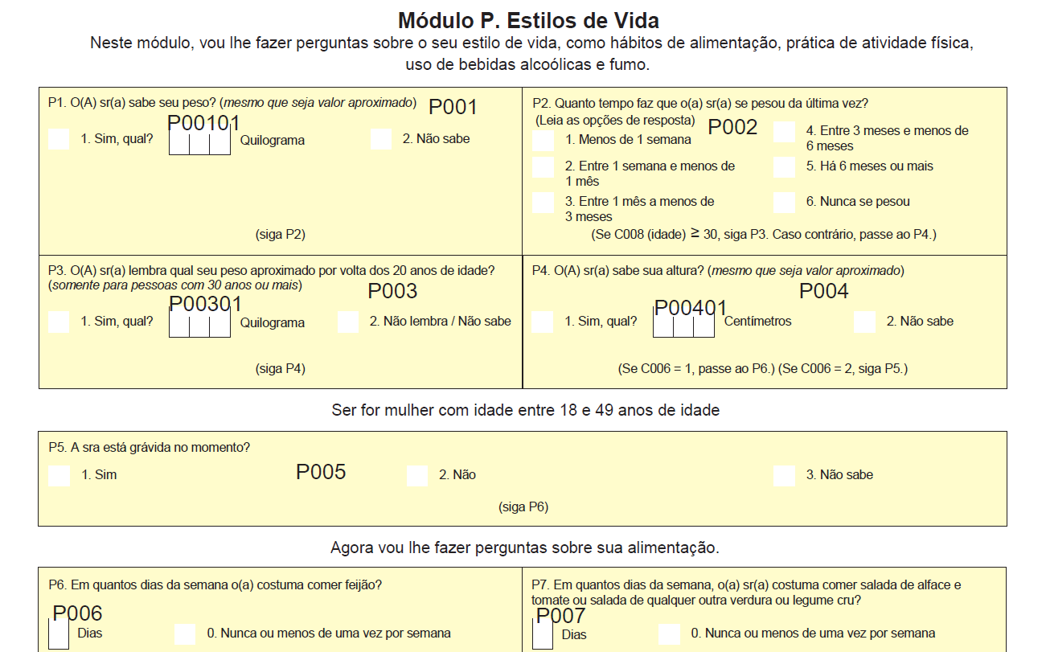

Slide 20
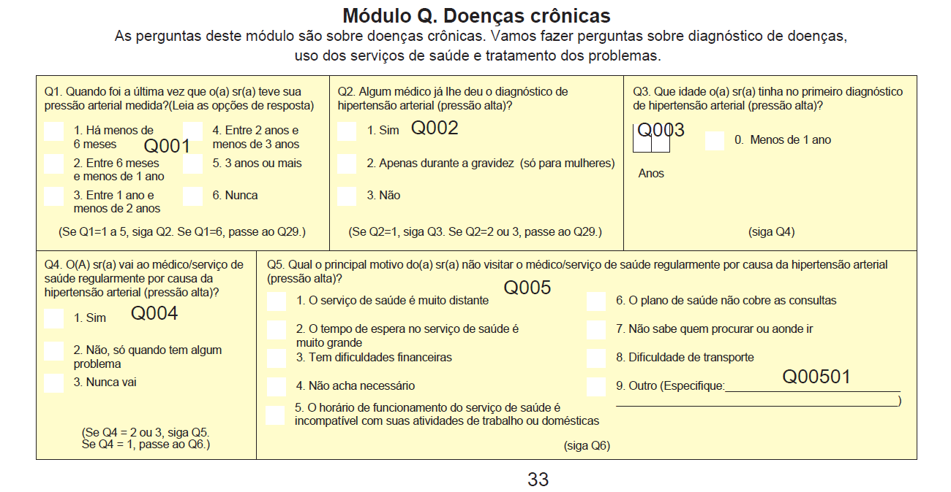

Slide 21
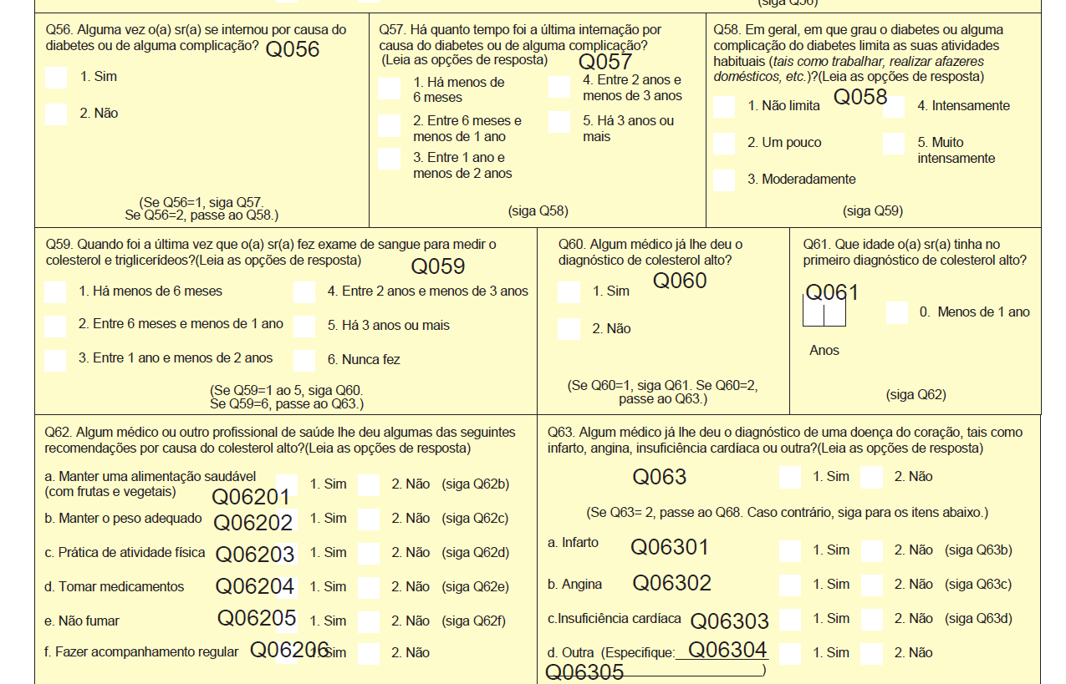

Slide 22
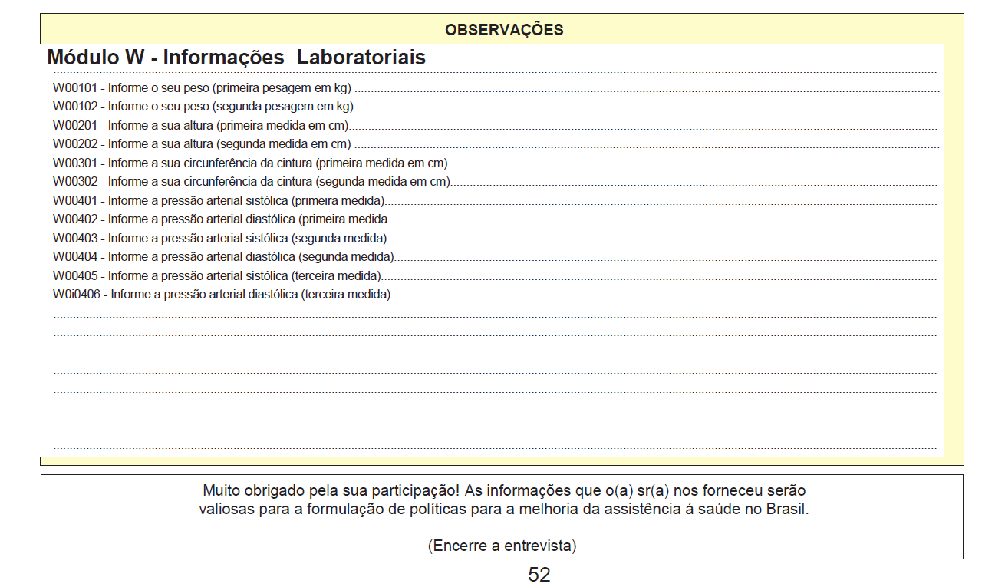

Slide 23
Exemplo Prático e Desafio
Uso do ambiente Knime
Parte 3

Slide 24
Fusão de variáveis sobre Atividade Física
C006 | P012 | P021 | P034 | P03903 | P04401 | P05402 | P05408 | P05416 | Q061 | W00203
C00702 | P013 | P022 | P035 | P040 | P04403 | P05401 | P05409 | P05417 | Q06201 | W00303
C00703 | P015 | P025 | P03701 | P04101 | P04404 | P05402 | P05410 | P05418 | Q06202 | W00203
P007 | P016 | P026 | P03702 | P04102 | P050 | P05403 | P05411 | P05419 | Q06203 | V001
P008 | P017 | P02601 | P038 | P042 | P051 | P05404 | P05412 | P05421 | Q06204 | Act-Fisic
P009 | P018 | P027 | P039 | P04301 | P052 | P05405 | P05413 | P05422 | Q06205
P010 | P019 | P028 | P03901 | P04302 | P053 | P05406 | P05414 | P058 | Q06206
P011 | P020 | P029 | P03902 | P044 | P05401 | P05407 | P05415 | Q060 | W00103
P35. Quantos dias por semana o(a) sr(a) costuma praticar exercício físico ou esporte?
P38. No seu trabalho, o(a) sr(a) anda bastante a pé?
P39. No seu trabalho, o(a) sr(a) faz faxina pesada, carrega peso ou faz outra atividade pesada que requer esforço físico intenso?
P42. Nas suas atividades habituais (tais como ir a algum curso, escola ou clube ou levar alguém a algum curso, escola ou clube), quantos dias por semana o(a) sr(a) faz alguma atividade que envolva deslocamento a pé ou bicicleta?
P44. Nas suas atividades domésticas, o(a) sr(a) faz faxina pesada, carrega peso ou faz outra atividade
pesada que requer esforço físico intenso?
$P035$ > 2 OR $P038$ = "1" OR $P039$ = "1" OR $P042$ > 2 OR $P044$ = "1" => Act-Fis="S“
NOT ($P035$ > 2 OR $P038$ = "1" OR $P039$ = "1" OR $P042$ > 2 OR $P044$ = "1") => Act-Fis="N"

Slide 25
Transformação de Variáveis – Cálculo do IMC
C006 | P012 | P021 | P034 | P03903 | P04401 | P05402 | P05408 | P05416 | Q061 | W00203
C00702 | P013 | P022 |  | P040 | P04403 | P05401 | P05409 | P05417 | Q06201 | W00303
C00703 | P015 | P025 | P03701 | P04101 | P04404 | P05402 | P05410 | P05418 | Q06202 | V001
P007 | P016 | P026 | P03702 | P04102 | P050 | P05403 | P05411 | P05419 | Q06203 | Act-Fisic
P008 | P017 | P02601 |  |  | P051 | P05404 | P05412 | P05421 | Q06204 | IMC
P009 | P018 | P027 |  | P04301 | P052 | P05405 | P05413 | P05422 | Q06205
P010 | P019 | P028 | P03901 | P04302 | P053 | P05406 | P05414 | P058 | Q06206
P011 | P020 | P029 | P03902 |  | P05401 | P05407 | P05415 | Q060 | W00103
W00101 - Informe o seu peso (primeira pesagem em kg)
W00102 - Informe o seu peso (segunda pesagem em kg)
W00103 – Média do peso
W00201 - Informe a sua altura (primeira medida em cm)
W00202 - Informe a sua altura (segunda medida em cm)
W00202 – Média da altura
IMC = 10000*($W00103$/($W00203$*$W00203$))

Slide 26
Fusão de variáveis relacionados à freq. de alimentar-se com comida saudável
C006 | P012 | P021 | P034 | P03903 | P04401 | P05402 | P05408 | P05416 | Q061
C00702 | P013 | P022 |  | P040 | P04403 | P05401 | P05409 | P05417 | Q06201
C00703 | P015 | P025 | P03701 | P04101 | P04404 | P05402 | P05410 | P05418 | Q06202 | V001
P007 | P016 | P026 | P03702 | P04102 | P050 | P05403 | P05411 | P05419 | Q06203 | Act-Fisic
P008 | P017 | P02601 |  |  | P051 | P05404 | P05412 | P05421 | Q06204 | IMC
P009 | P018 | P027 |  | P04301 | P052 | P05405 | P05413 | P05422 | Q06205 | Comid-Saud
P010 | P019 | P028 | P03901 | P04302 | P053 | P05406 | P05414 | P058 | Q06206
P011 | P020 | P029 | P03902 |  | P05401 | P05407 | P05415 | Q060
P7. Em quantos dias da semana, o(a) sr(a) costuma comer salada de alface e tomate ou salada de qualquer outra verdura ou legume cru?)
P8. Em geral, quantas vezes por dia o(a) sr(a) come este tipo de salada?
P9. Em quantos dias da semana, o(a) sr(a) costuma comer verdura ou legume cozido, como couve, cenoura, chuchu, berinjela, abobrinha? (sem contar batata, mandioca ou inhame)
P10. Em geral, quantas vezes por dia o(a) sr(a) come verdura ou legume cozido?
Comid_Saud = max_in_args($P007$,$P010$)
$Comid_Saud$ = "7" => "Todos os dias"
NOT ($Comid_Saud$ = "7") => "Algumas vezes"

Slide 27
Eliminação de variáveis com dados aussentes significativos e/ou irrelevantes após análise de conhecimento com especialista de domínio
C006 | P012 | P021 | P034 | P03903 | P04401 | P05402 | P05408 | P05416 | Q061
C00702 | P013 | P022 |  | P040 | P04403 | P05401 | P05409 | P05417 | Q06201
C00703 | P015 | P025 | P03701 | P04101 | P04404 | P05402 | P05410 | P05418 | Q06202 | V001
 | P016 | P026 | P03702 | P04102 | P050 | P05403 | P05411 | P05419 | Q06203 | Act-Fisic
 | P017 | P02601 |  |  | P051 | P05404 | P05412 | P05421 | Q06204 | IMC
 | P018 | P027 |  | P04301 | P052 | P05405 | P05413 | P05422 | Q06205 | Comid-Saud
 | P019 | P028 | P03901 | P04302 | P053 | P05406 | P05414 | P058 | Q06206
P011 | P020 | P029 | P03902 |  | P05401 | P05407 | P05415 | Q060
Potenciais atributos (removidos) que poderiam aumentar a representatividade

Slide 28
Categorização da variável Idade
C006 |  |  | P034 |  |  |  |  |  | Q061
 | P013 |  |  | P040
 | P015 | P025 | P03701
 | P016 | P026 | P03702 |  | P050 |  |  |  |  | Act-Fisic
 |  |  |  |  | P051 |  |  |  |  | IMC
 | P018 | P027 |  |  |  |  |  |  |  | Comid-Saud
 |  | P028 | P03901
P011 | P020 |  |  |  |  |  |  | Q060
$Idade$ <= 25 => "Jovem"
$Idade$ >= 26 AND $Idade$ <= 50 => "Adulto"
$Idade$ >= 51 AND $Idade$ <= 80 => "Adulto Maior"
$Idade$ >= 81 => "Idoso"

Slide 29
Renomeação das variáveis
Sexo |  |  | P034 |  |  |  |  |  | Q061
 | P013 (Dias-Carne-Ave) |  |  | P040
 | P015 (Dias-Peixe) | P025 (Dias-Alim-Doce) | P03701 (Hr-Exec-Fis)
 | P016 (Dias-Suco-Natural) | P026 (Dias-Comid-SaudxIndust) | P03702 (Min-Exec-Fis) |  | P050 (Fuma-Atualmente) |  |  |  |  | Act-Fisic
 |  |  |  |  | P051 (Fumou no passado) |  |  |  |  | IMC
 | P018 (Dias-Come-Frutas) | P027 (Consumo-Alcoo) |  |  |  |  |  |  |  | Comid-Saud
 |  | P028 (Dias-cons-BB-Alcoo) | P03901 (Dias-Ativ-Fis-Trab) |  |  |  |  |  |  | Idade
P011 (Dias-Carne-Vermelha | P020 (Dias-BB-Refri) |  |  |  |  |  |  | Q060 (Diag-Col-Alto)

Slide 30
Analisa como a frequência de comer carne de boi e de ave se relacionam com o Diagnóstico
Sexo |  |  | P034 |  |  |  |  |  | Q061
 | P013 (Dias-Carne-Ave) |  |  | P040
 | P015 (Dias-Carne-Peixe) | P025 (Dias-Alim-Doce) | P03701 (Hr-Exec-Fis)
 | P016 (Dias-Suco-Natural) | P026 (Dias-Comid-SaudxIndust) | P03702 (Min-Exec-Fis) |  | P050 (Fuma-Atualmente) |  |  |  |  | Act-Fisic
 |  |  |  |  | P051 (Fumou no passado) |  |  |  |  | IMC
 | P018 (Dias-Come-Frutas) | P027 (Consumo-Alcoo) |  |  |  |  |  |  |  | Comid-Saud
 |  | P028 (Dias-cons-BB-Alcoo) | P03901 (Dias-Ativ-Fis-Trab) |  |  |  |  |  |  | Idade
P011 (Dias-Carne-Vermelha | P020 (Dias-BB-Refri) |  |  |  |  |  |  | Q060 (Diag-Col-Alto) |  | Dias-Carne-Av-BBo
Dias-Carne-Av-Bo = $Dias-Carne-Ave$ + $Dias-Carne-Vermelha$
$Dias-Carne-Av-Bo$ <= 5 => "Até5dias"
NOT ($Dias-Carne-Av-Bo$ <= 5) => "Mais5dias"

Slide 31
Analisa como a frequência de comer peixe se relaciona com o Diagnóstico
Sexo |  |  | P034 |  |  |  |  |  | Q061
 |  |  |  | P040
 | P015 (Dias-Come-Peixe) | P025 (Dias-Alim-Doce) | P03701 (Hr-Exec-Fis)
 | P016 (Dias-Suco-Natural) | P026 (Dias-Comid-SaudxIndust) | P03702 (Min-Exec-Fis) |  | P050 (Fuma-Atualmente) |  |  |  |  | Act-Fisic
 |  |  |  |  | P051 (Fumou no passado) |  |  |  |  | IMC
 | P018 (Dias-Come-Frutas) | P027 (Consumo-Alcoo) |  |  |  |  |  |  |  | Comid-Saud
 |  | P028 (Dias-cons-BB-Alcoo) | P03901 (Dias-Ativ-Fis-Trab) |  |  |  |  |  |  | Idade
 | P020 (Dias-BB-Refri) |  |  |  |  |  |  | Q060 (Diag-Col-Alto) |  | Dias-Carne-Av-Bo
Remover: Dias-Come-Peixe

Slide 32
Analisa como a frequência de consumo de sucos naturais e frutas se relacionam com o Diagnóstico
Sexo |  |  | P034 |  |  |  |  |  | Q061
 |  |  |  | P040
 |  | P025 (Dias-Alim-Doce) | P03701 (Hr-Exec-Fis) |  |  |  |  |  |  | Dias-Comid-Natur
 | P016 (Dias-Suco-Natural) | P026 (Dias-Comid-SaudxIndust) | P03702 (Min-Exec-Fis) |  | P050 (Fuma-Atualmente) |  |  |  |  | Act-Fisic
 |  |  |  |  | P051 (Fumou no passado) |  |  |  |  | IMC
 | P018 (Dias-Come-Frutas) | P027 (Consumo-Alcoo) |  |  |  |  |  |  |  | Comid-Saud
 |  | P028 (Dias-cons-BB-Alcoo) | P03901 (Dias-Ativ-Fis-Trab) |  |  |  |  |  |  | Idade
 | P020 (Dias-BB-Refri) |  |  |  |  |  |  | Q060 (Diag-Col-Alto) |  | Dias-Carne-Av-Bo
Dias-Comid-Natur = $Dias-Suco-Natural$ + $Dias-Come-Frutas$
$Dias-Comid-Natur$ <= 6 => "Até6dias"
NOT ($Dias-Comid-Natur$ <= 6) => "Mais6dias"

Slide 33
Analisa como a frequência de consumo de refrigerantes se relaciona com o Diagnóstico
Sexo |  |  | P034 |  |  |  |  |  | Q061 |  | Dias-Bebe-Refri-Faixa
 |  |  |  | P040 |  |  |  |  |  |  | Dias-Comid-Natur
 |  | P025 (Dias-Alim-Doce) | P03701 (Hr-Exec-Fis)
 |  | P026 (Dias-Comid-SaudxIndust) | P03702 (Min-Exec-Fis) |  | P050 (Fuma-Atualmente) |  |  |  |  | Act-Fisic
 |  |  |  |  | P051 (Fumou no passado) |  |  |  |  | IMC
 |  | P027 (Consumo-Alcoo) |  |  |  |  |  |  |  | Comid-Saud
 |  | P028 (Dias-cons-BB-Alcoo) | P03901 (Dias-Ativ-Fis-Trab) |  |  |  |  |  |  | Idade
 | P020 (Dias-BB-Refri) |  |  |  |  |  |  | Q060 (Diag-Col-Alto) |  | Dias-Carne-Av-Bo
$Dias-Bebe-Refri$ <= 3 => "Até3dias"
$Dias-Bebe-Refri$ >= 4 AND $Dias-Bebe-Refri$ <=6 => "De4a6dias"
$Dias-Bebe-Refri$ >= 7 => "TodosDias"

Slide 34
Analisa como a frequência de consumo de doces relaciona com o Diagnóstico
Sexo |  |  | P034 |  |  |  |  |  | Q061 |  | Dias-Bebe-Refri-Faixa
 |  |  |  | P040 |  |  |  |  |  |  | Dias-Alim-Doces
 |  | P025 (Dias-Alim-Doce) | P03701 (Hr-Exec-Fis) |  |  |  |  |  |  |  | Dias-Comid-Natur
 |  | P026 (Dias-Comid-SaudxIndust) | P03702 (Min-Exec-Fis) |  | P050 (Fuma-Atualmente) |  |  |  |  | Act-Fisic
 |  |  |  |  | P051 (Fumou no passado) |  |  |  |  | IMC
 |  | P027 (Consumo-Alcoo) |  |  |  |  |  |  |  | Comid-Saud
 |  | P028 (Dias-cons-BB-Alcoo) | P03901 (Dias-Ativ-Fis-Trab) |  |  |  |  |  |  | Idade
 |  |  |  |  |  |  |  | Q060 (Diag-Col-Alto) |  | Dias-Carne-Av-Bo
$Dias-Alim-Doces$ <= 2 => "Até2dias"
$Dias-Alim-Doces$ >= 3 AND $Dias-Alim-Doces$ <=5 => "De3a5dias"
$Dias-Alim-Doces$ >= 6 => "TodosDias"

Slide 35
Analisa como a frequência de troca de comida saudável por industrializada se relaciona com o Diagnóstico
Sexo |  |  | P034 |  |  |  |  |  | Q061 |  | Dias-Bebe-Refri-Faixa
 |  |  |  | P040 |  |  |  |  |  |  | Dias-Alim-Doces
 |  |  | P03701 (Hr-Exec-Fis) |  |  |  |  |  |  |  | Dias-Comid-Natur
 |  | P026 (Dias-Comid-SaudxIndust) | P03702 (Min-Exec-Fis) |  | P050 (Fuma-Atualmente) |  |  |  |  | Act-Fisic | Dias-Comid-SauxIndus
 |  |  |  |  | P051 (Fumou no passado) |  |  |  |  | IMC
 |  | P027 (Consumo-Alcoo) |  |  |  |  |  |  |  | Comid-Saud
 |  | P028 (Dias-cons-BB-Alcoo) | P03901 (Dias-Ativ-Fis-Trab) |  |  |  |  |  |  | Idade
 |  |  |  |  |  |  |  | Q060 (Diag-Col-Alto) |  | Dias-Carne-Av-Bo
$Dias-Comid-SauxIndus$ <= 1 => "Até1dias"
$Dias-Comid-SauxIndus$ >= 2 AND $Dias-Comid-SauxIndus$ <=6 => "De2a6dias"
$Dias-Comid-SauxIndus$ >= 6 => "TodosDias"

Slide 36
Analisa como se o hábito de consumo de bebida alcoólica se relacionam com o Diagnóstico
Sexo |  |  | P034 |  |  |  |  |  | Q061 |  | Dias-Bebe-Refri-Faixa
 |  |  |  | P040 |  |  |  |  |  |  | Dias-Alim-Doces
 |  |  | P03701 (Hr-Exec-Fis) |  |  |  |  |  |  |  | Cons-Bebida-Alc
 |  | P026 (Dias-Comid-SaudxIndust) | P03702 (Min-Exec-Fis) |  | P050 (Fuma-Atualmente) |  |  |  |  | Act-Fisic | Dias-Comid-Natur
 |  |  |  |  | P051 (Fumou no passado) |  |  |  |  | IMC
 |  | P027 (Consumo-Alcoo) |  |  |  |  |  |  |  | Comid-Saud
 |  | P028 (Dias-cons-BB-Alcoo) | P03901 (Dias-Ativ-Fis-Trab) |  |  |  |  |  |  | Idade
 |  |  |  |  |  |  |  | Q060 (Diag-Col-Alto) |  | Dias-Carne-Av-Bo
$Cons-Bebida-Alc$ = 1 => "Nunca"
$Cons-Bebida-Alc$ = 2 => "UmaMes"
$Cons-Bebida-Alc$ = 3 => "MaisMes"

Slide 37
Analisa como o hábito de fumar se relacionam com o Diagnóstico
Sexo |  |  | P034 |  |  |  |  |  | Q061 |  | Dias-Bebe-Refri-Faixa
 |  |  |  | P040 |  |  |  |  |  |  | Dias-Alim-Doces
 |  |  |  |  |  |  |  |  |  |  | Cons-Bebida-Alc
 |  | P026 (Dias-Comid-SaudxIndust) |  |  | P050 (Fuma-Atualmente) |  |  |  |  | Act-Fisic | Dias-Comid-Natur
 |  |  |  |  | P051 (Fumou no passado) |  |  |  |  | IMC
 |  |  |  |  |  |  |  |  |  | Comid-Saud
 |  |  | P03901 (Dias-Ativ-Fis-Trab) |  |  |  |  |  |  | Idade
 |  |  |  |  |  |  |  | Q060 (Diag-Col-Alto) |  | Dias-Carne-Av-Bo
$Fuma-Atualmen$ = "1" => "Diariamente"
$Fuma-Atualmen$ = "2" => "MenosQ-Diariamente"
$Fuma-Atualmen$ = "3" => "Não-Fuma"

Slide 38
Remove informação sobre exercícios físicos e de comida saudável
Sexo |  |  | P034 |  |  |  |  |  | Q061 |  | Dias-Bebe-Refri-Faixa
 |  |  |  | P040 |  |  |  |  |  |  | Dias-Alim-Doces
 |  |  | P03701 (Hr-Exec-Fis) |  |  |  |  |  |  |  | Cons-Bebida-Alc
 |  | P026 (Dias-Comid-SaudxIndust) | P03702 (Min-Exec-Fis) |  | P050 (Fuma-Atualmente) |  |  |  |  | Act-Fisic | Dias-Comid-Natur
 |  |  |  |  |  |  |  |  |  | IMC
 |  |  |  |  |  |  |  |  |  | Comid-Saud
 |  |  | P03901 (Dias-Ativ-Fis-Trab) |  |  |  |  |  |  | Idade
 |  |  |  |  |  |  |  | Q060 (Diag-Col-Alto) |  | Dias-Carne-Av-Bo
Remover: Hr-Exec-Fis & Min-Exec-Fis
Remover: Comid-Saud

Slide 39
Categoriza IMC
Sexo |  |  | P034 |  |  |  |  |  | Q061 |  | Dias-Bebe-Refri-Faixa
 |  |  |  | P040 |  |  |  |  |  |  | Dias-Alim-Doces
 |  |  |  |  |  |  |  |  |  |  | Cons-Bebida-Alc
 |  | P026 (Dias-Comid-SaudxIndust) |  |  | P050 (Fuma-Atualmente) |  |  |  |  | Act-Fisic | Dias-Comid-Natur
 |  |  |  |  |  |  |  |  |  | IMC
 |  |  | P03901 (Dias-Ativ-Fis-Trab) |  |  |  |  |  |  | Idade
 |  |  |  |  |  |  |  | Q060 (Diag-Col-Alto) |  | Dias-Carne-Av-Bo
$IMC$ < 18.5 => "Magreza"
$IMC$ >= 18.5 AND $IMC$ <=24.9 => "Saudável"
$IMC$ >= 25.0 AND $IMC$ <=29.9 => "Sobre-Peso"
$IMC$ >= 30.0 AND $IMC$ <=34.9 => "Obesidade 1"
$IMC$ >= 35.0 AND $IMC$ <=39.9 => "Obesidade 2"
$IMC$ > 40 => "Obesidade 3"

Slide 40
Atributos removidos por estarem já representados
Sexo |  |  | P034 |  |  |  |  |  | Q061 |  | Dias-Bebe-Refri-Faixa
 |  |  |  | P040 |  |  |  |  |  |  | Dias-Alim-Doces
 |  |  |  |  |  |  |  |  |  |  | Cons-Bebida-Alc
 |  | P026 (Dias-Comid-SaudxIndust) |  |  | P050 (Fuma-Atualmente) |  |  |  |  | Act-Fisic | Dias-Comid-Natur
 |  |  |  |  |  |  |  |  |  | IMC
 |  |  | P03901 (Dias-Ativ-Fis-Trab) |  |  |  |  |  |  | Idade
 |  |  |  |  |  |  |  | Q060 (Diag-Col-Alto) |  | Dias-Carne-Av-Bo
P034: P34. Nos últimos três meses, o(a) sr(a) praticou algum tipo de exercício físico ou esporte? (não considere fisioterapia)
P03901:P39a. Em uma semana normal, em quantos dias o(a) sr(a) faz essas atividades no seu trabalho?
P040:P40. Para ir ou voltar do trabalho, o(a) sr(a) faz algum trajeto a pé ou de bicicleta?
Q061: Q61. Que idade o(a) sr(a) tinha no primeiro diagnóstico de colesterol alto?

Slide 41
Conjunto de Dados Resultantes
Sexo |  |  |  |  |  |  |  |  |  |  | Dias-Bebe-Refri-Faixa
 |  |  |  |  |  |  |  |  |  |  | Dias-Alim-Doces
 |  |  |  |  |  |  |  |  |  |  | Cons-Bebida-Alc
 |  | P026 (Dias-Comid-SaudxIndust) |  |  | P050 (Fuma-Atualmente) |  |  |  |  | Act-Fisic | Dias-Comid-Natur
 |  |  |  |  |  |  |  |  |  | IMC
 |  |  |  |  |  |  |  |  |  | Idade
 |  |  |  |  |  |  |  | Q060 (Diag-Col-Alto) |  | Dias-Carne-Av-Bo

Slide 42
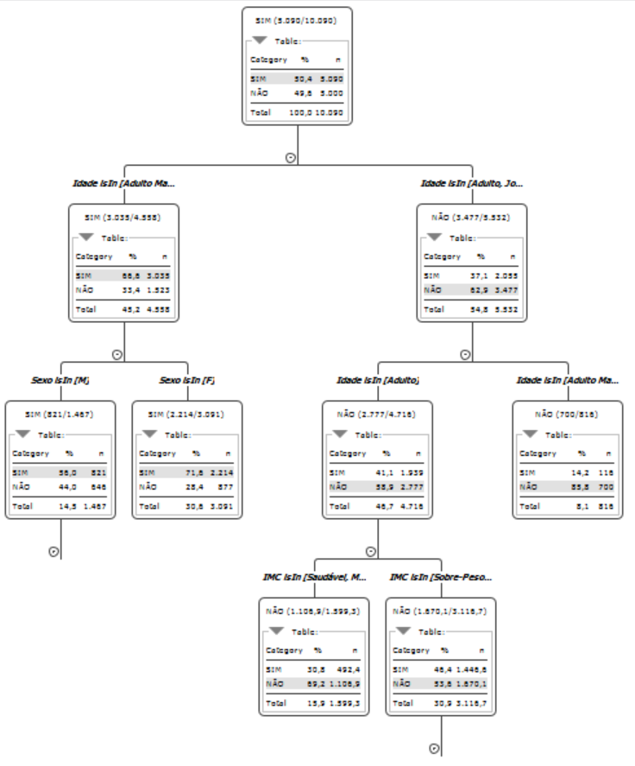
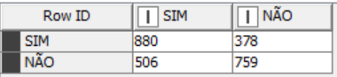
O desafio continua!!

